Slide 1
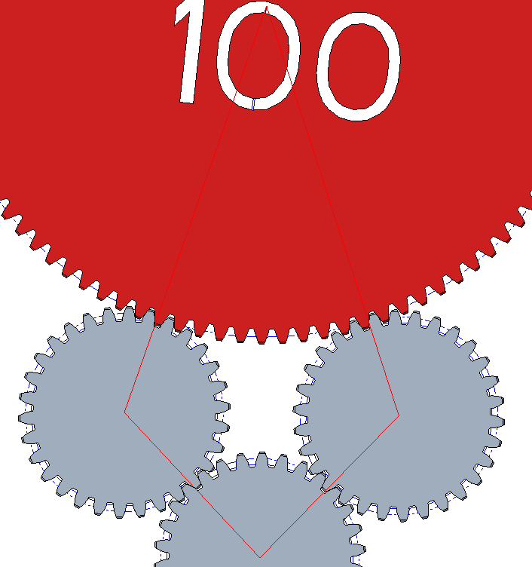
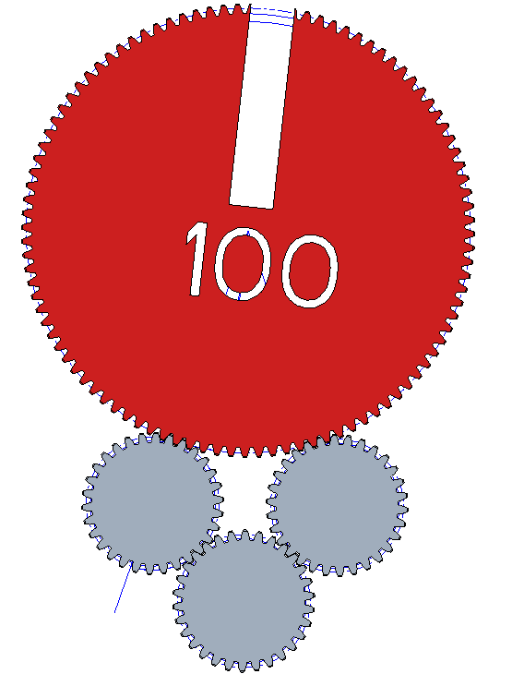
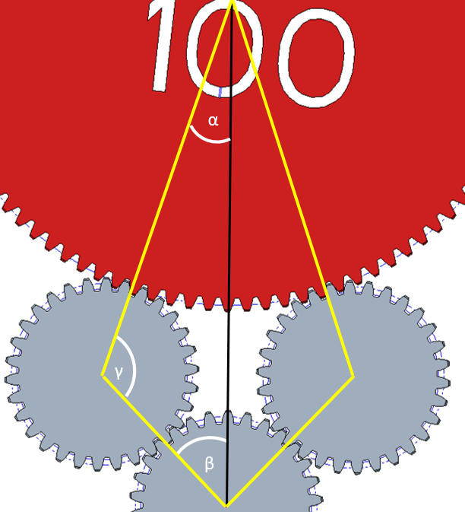
α
γ
β
Aktuální situace
Problematika
Najít ideální pozici šedých kol aby do sebe zapadli zuby
Nelze vycházet pouze s roztečných kružnic
Výsledné řešení by mělo fungovat pro obecné podmínky
Zadání (Z1 , Z2,m) – výsledek by měl být úhel alfa, definující žlutý trojúhelník
Z1
Z2
Z2
Z2

Slide 2
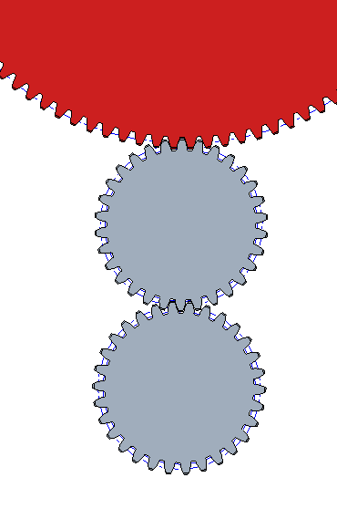
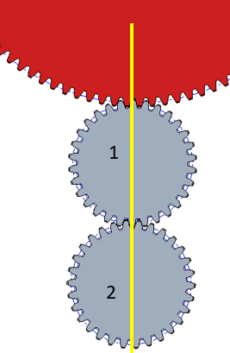
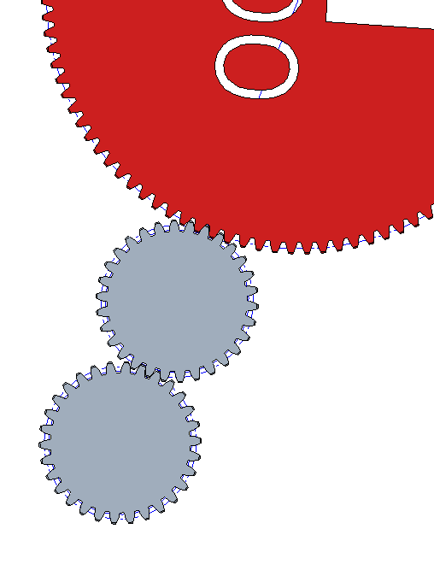
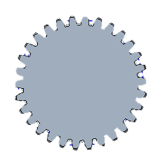
Předpoklad řešení
Vycházíme z předpokladu že pro nulový úhel alfa soukolí funguje (dvě kola se překrývají) a zubové mezery naproti sobě obr.1
Poté musíme kolo 1 odvalovat doleva po (DP1) přitom dochází k rotaci kola 2 (řešíme pouze jednu stranu druhá je symetrická).
Po rotaci kola 1 o alfa je kolo 2 vyosené mimo žlutou středovou osu a musíme ho rotovat o úhel epsilon, a opět dojde k rotaci kola 2
Po výpočtu všech uhlů se spočítají odvalované oblouky a finální rotace kola 2 φ
Musíme ovšem počítat i s relativním náklonem OK bez rotace o Alfa a Epsilon. Výsledné natočení bude tedy φc= φ- α+ε α
Toto finální natočení musí být dělitelné úhlovou roztečí zubů. Tento podíl musí vyjít celé nebo půlené číslo př: (12 ; 12,5)
α
1
ε
2
φ
2
Obr. 1
Obr. 2

Slide 3
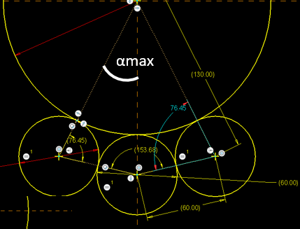
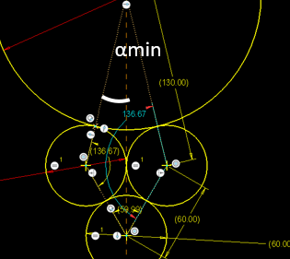
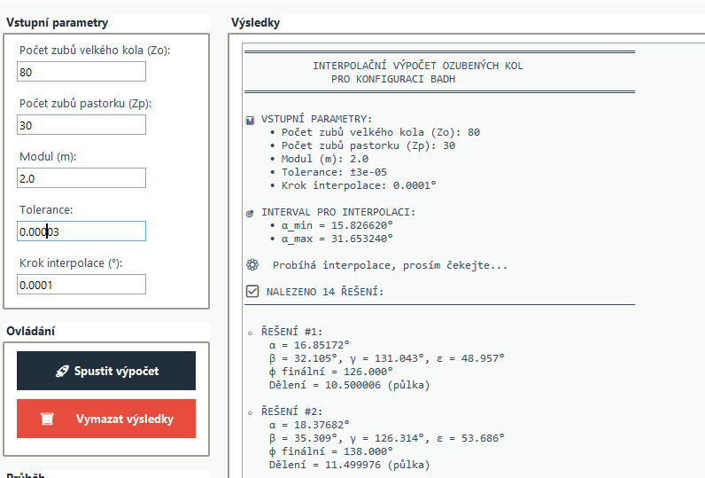
Numerické řešení
Jelikož se asi nedá najít analytické řešení museli jsme udělat program který interpoluje mezi úhly Alfa max a Alfa min
V programu jsou poté schovány všechny výpočty týkající úhlu a geometrie ozubení. Poté dochází k interpolaci a program počítá a hledá výsledky v daném intervalu Alfa
αmax
αmin

